Slide 1
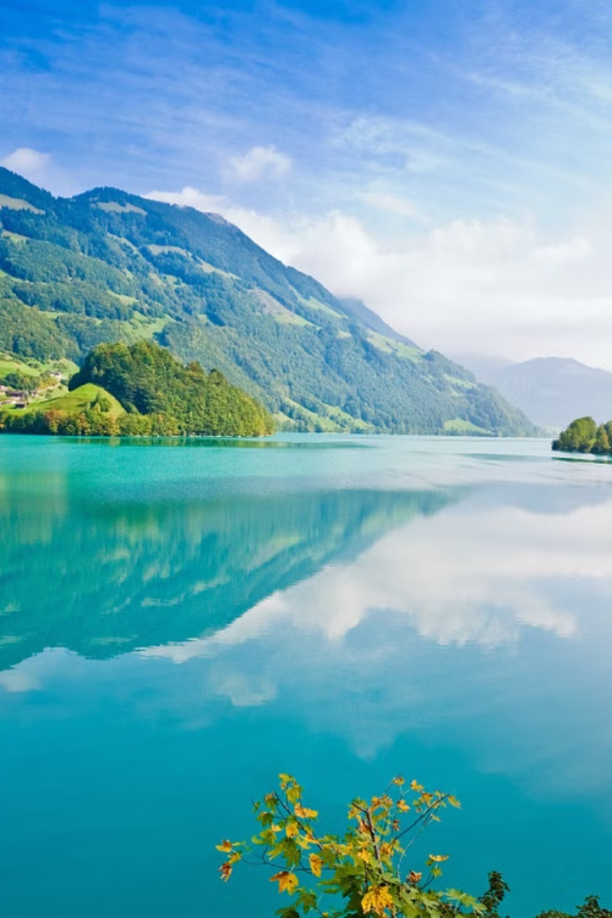
Apa în natură
Apa este un element esențial pentru viață pe Pământ, jucând un rol fundamental în toate ecosistemele naturale. Fără apă, nici o formă de viață nu ar putea exista. Apa nu doar susține viața, ci și modelează peisajele, alimentează ciclurile naturale și asigură echilibrul în natură. Înțelegerea importanței apei și a modului în care se află în legătură cu restul naturii este esențială pentru a proteja și conserva această resursă vitală.
Ma
CEDRA

Slide 2
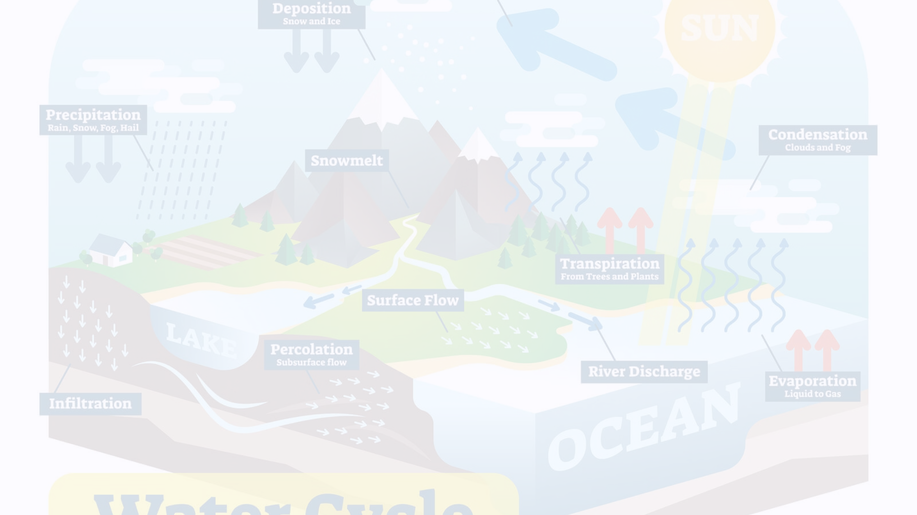
CEDRA
Ciclul apei în natură
Evaporare
1
Apa de la suprafața oceanelor, lacurilor și râurilor se evaporă datorită căldurii solare, transformându-se în vapori de apă care urcă în atmosferă.
2
Condensare
În atmosferă, vaporii de apă se condensă în picături de apă sau cristale de gheață, formând nori.
Precipitații
3
Când picăturile de apă sau cristalele de gheață din nori devin prea grele, acestea cad sub formă de precipitații - ploaie, zăpadă sau grindină.

Slide 3
CEDRA
Rolul apei în ecosisteme
Habitat
Sursă de hrană
Mediu de transport
Apa este esențială pentru a crea habitate, cum ar fi râuri, lacuri, mlaștini și oceane, care adăpostesc o gamă diversă de organisme vii.
Multe specii de plante și animale depind de apă ca sursă primară de hrană, în cadrul lanțurilor trofice complexe ale ecosistemelor acvatice.
Apele curgătoare și oceanele servesc drept căi de transport pentru numeroase specii de plante și animale, facilitând migrația și răspândirea acestora.

Slide 4
CEDRA
Surse naturale de apă
1
Râuri și lacuri
2
Ape subterane
Râurile și lacurile sunt surse importante de apă dulce, alimentate de precipitații și topirea zăpezii.
Apele subterane, cum ar fi acviferele și fântânile, reprezintă o altă sursă majoră de apă dulce, formată prin infiltrarea apei de suprafață în sol.
3
Gheață și zăpadă
4
Oceane
Calotele glaciare și zăpezile de munte stochează o cantitate uriașă de apă dulce sub formă de gheață și zăpadă.
Deși apele oceanice sunt saline, acestea reprezintă o sursă indirectă de apă potabilă prin intermediul proceselor de desalinizare.

Slide 5
CEDRA
Conservarea resurselor de apă
Reducerea consumului
Reciclarea și reutilizarea
Adoptarea unor obiceiuri de viață mai ecologice, cum ar fi instalarea de echipamente de economisire a apei, poate contribui semnificativ la conservarea resurselor de apă.
Tratarea și refolosirea apelor uzate prin sisteme de reciclare, precum cele folosite în agricultură sau în industrie, poate ajuta la reducerea presiunii asupra surselor de apă dulce.
Gestionarea eficientă
Protejarea ecosistemelor
O planificare și o gestionare atentă a resurselor de apă, bazată pe date și tehnologii moderne, poate asigura un echilibru între cerere și ofertă, prevenind epuizarea.
Conservarea și refacerea ecosistemelor acvatice, cum ar fi pădurile, mlaștinile și zonele de coastă, joacă un rol esențial în menținerea circuitului natural al apei.

Slide 6
CEDRA
Impactul activităților umane asupra apei
Poluare
Deversarea de deșeuri și substanțe chimice în apele de suprafață și subterane poate contamina și deteriora calitatea apei.
Exploatare excesivă
Extragerea și utilizarea intensivă a apei pentru agricultură, industrie și uz casnic poate duce la epuizarea și salinizarea surselor de apă.
Schimbări climatice
Modificările climatice, cum ar fi creșterea temperaturilor și schimbările în regimul precipitațiilor, pot afecta disponibilitatea și calitatea apei.

Slide 7
CEDRA
Soluții pentru protejarea apei în natură
Reciclare și reutilizare
Educație și conștientizare
Tehnologii sustenabile
Politici și reglementări
Dezvoltarea unor sisteme eficiente de tratare și reciclare a apei uzate pentru a reduce presiunea asupra surselor de apă dulce.
Informarea și educarea publicului cu privire la importanța conservării apei, pentru a încuraja un consum mai responsabil.
Adoptarea de tehnologii și practici inovatoare, cum ar fi desalinizarea alimentată de energie regenerabilă, pentru a asigura un acces durabil la apă.
Implementarea unor politici și reglementări eficiente pentru gestionarea și protecția resurselor de apă la nivel local, regional și global.

Slide 8
CEDRA
Concluzii și recomandări
Apa este o resursă naturală esențială pentru viață, cu un rol crucial în echilibrul și funcționarea ecosistemelor din întreaga lume. Conservarea și protejarea resurselor de apă reprezintă o provocare majoră în contextul creșterii populației, dezvoltării economice și schimbărilor climatice. Pentru a asigura un viitor durabil, este nevoie de eforturi concertate la nivel individual, comunitar și global, prin adoptarea de soluții inovatoare și a unor politici eficiente de gestionare a apei. Doar împreună putem asigura că apa, această substanță miraculoasă a vieții, va continua să susțină și să îmbogățească natura în perpetuitate.

